Slide 1
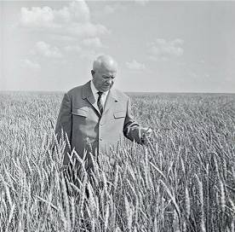
Тема урока: «СССР в 50-60-ые гг. ХХ века. Социально-экономическая деятельность Н.С.Хрущева».

Slide 2
1956 год. Визит Н.С. Хрущёва в Англию. Он встретился с У.Черчиллем на приёме в советском посольстве.
Старый «британский лев» сказал:
«Господин Хрущёв, вы затеваете большие реформы. И это хорошо! Хотел бы только посоветовать вам … »
Какой совет дал У.Черчилль Н.С. Хрущёву, и прислушался ли он к его совету?

Slide 3
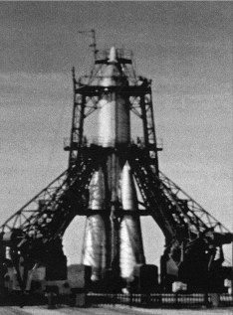
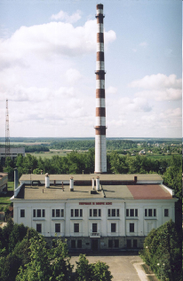
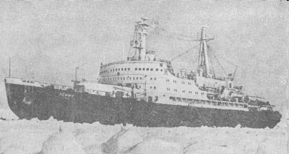
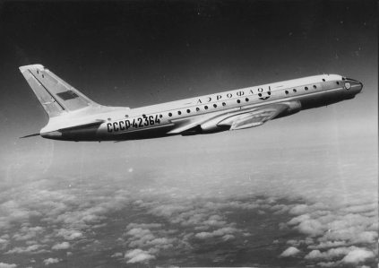
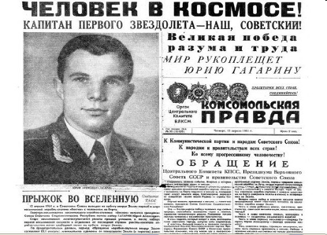
1957г.-запущен первый искусственный спутник Земли.
1954г.- первая в мире атомная электростанция.
1959г. - спущен на воду первый атомоход – ледокол «Ленин».
1956г. - первый реактивный пассажирский самолет Ту-104.

Slide 4
Направления сельскохозяйственной политики Н.С. Хрущёва
(1953 – 1961 г.г.)
колхозы
Целина
1954г.
личное
подсобное
хозяйство

Slide 5
Направления сельскохозяйственной политики Н.С. Хрущёва
(1959 – 1961 г.г.)
Направления сельскохозяйственной политики Н.С. Хрущёва
(1953 – 1961 г.г.)
личное
подсобное
хозяйство
колхозы
колхозы
Целина
1954г.
Целина
1954г.
1953г.- ослаблены сталинские
притеснения ЛПХ
Сокращение
личных приусадебных
Участков 1958г.
+
+
скупка скота
у колхозов
и совхозов
1959г.
массовый
забой
скота

Slide 6



Slide 7
Направления сельскохозяйственной политики Н.С. Хрущёва
(1953 – 1961 г.г.)
личное
подсобное
хозяйство
колхозы
Целина
1954г.
1953г.- ослаблены сталинские
притеснения ЛПХ
Высокие урожаи
зерна
Сокращение
личных приусадебных
Участков 1958г.
+
+
Экологические
проблемы
скупка скота
у колхозов
и совхозов
1959г.
Снижение
сбора зерновых
массовый
забой
скота

Slide 8
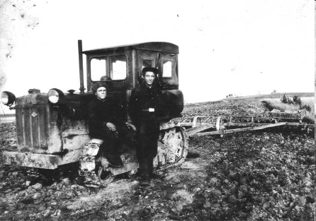
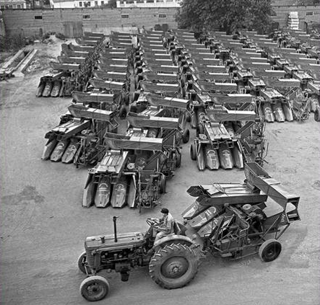

Slide 9
Направления сельскохозяйственной политики Н.С. Хрущёва
(1953 – 1961 г.г.)
Личное
подсобное
хозяйство
Колхозы.
1958г.
реорганизация
МТС.
Целина
1954г.
1953г.- ослаблены сталинские
притеснения ЛПХ
Высокие урожаи
зерна
Обеспечение
колхозов
техникой
Сокращение
личных приусадебных
Участков 1958г.
+
+
Экологические
проблемы
разорение
колхозов
скупка скота
у колхозов
и совхозов
1959г.
потеря
кадров
механизаторов
Снижение
сбора зерновых
массовый
забой
скота

Slide 10
Направления сельскохозяйственной политики Н.С. Хрущёва
(1953 – 1961 г.г.)
Личное
подсобное
хозяйство
Колхозы.
1958г.
реорганизация
МТС.
Целина
1954г.
1953г.- ослаблены сталинские
притеснения ЛПХ
Высокие урожаи
зерна
Обеспечение
колхозов
техникой
Сокращение
личных приусадебных
Участков 1958г.
+
+
Экологические
проблемы
разорение
колхозов
скупка скота
у колхозов
и совхозов
1959г.
потеря
кадров
механизаторов
Снижение
сбора зерновых
массовый
забой
скота
Результаты:
обострение продовольственной
проблемы в стране

Slide 11
Пути выхода из продовольственного кризиса
(1959 – 1964 г.г.)
«кукурузная
эпопея»
1959г.

Slide 12
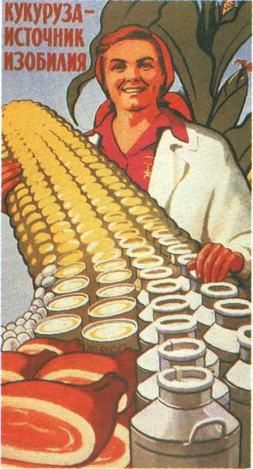
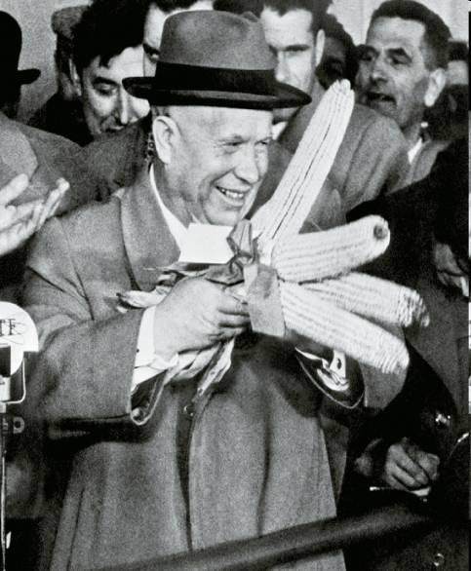

Slide 13
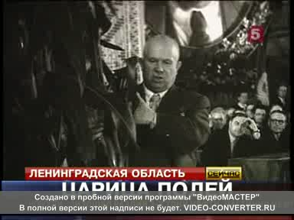

Slide 14
Пути выхода из продовольственного кризиса
(1959 – 1964 г.г.)
«кукурузная
эпопея»
1959г.
повышение цен
на основные
продукты питания
1962г.

Slide 15
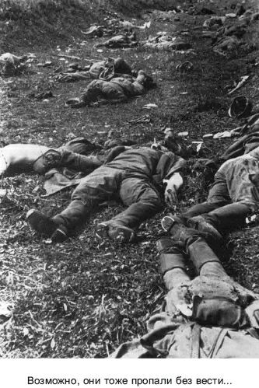
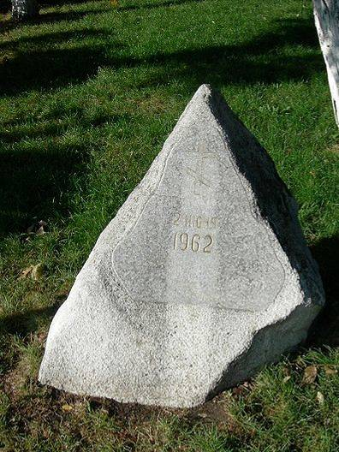
Расстрел демонстрации
в Новочеркасске - 1962г.
Камень-на-Крови, установленный
на месте трагедии в Новочеркасске.

Slide 16
Пути выхода из продовольственного кризиса
(1959 – 1964 г.г.)
«кукурузная
эпопея»
1959г.
повышение цен
на основные
продукты питания
1962г.
закупка
американского
зерна
1963г.

Slide 18
1956 год. Визит Н.С. Хрущёва в Англию. Он встретился с У.Черчиллем на приёме в советском посольстве.
Старый «британский лев» сказал: «Господин Хрущёв, вы затеваете большие реформы. И это хорошо! Хотел бы только посоветовать вам не слишком торопиться. Нелегко преодолеть пропасть в два прыжка. Можно в неё упасть».

Slide 19
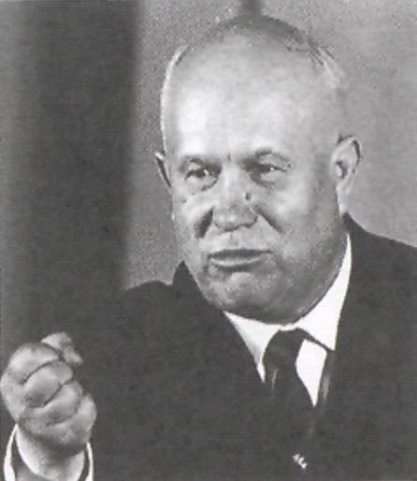
В октябре 1964г. Н.С. Хрущев смещен с должности за волюнтаризм (политика, не сочетающаяся с объективными законами, реальными условиями и возможностями) и субъективизм (отношение к чему-либо, определяемое личными вкусами, симпатиями, взглядами субъекта) в политике.

Slide 20
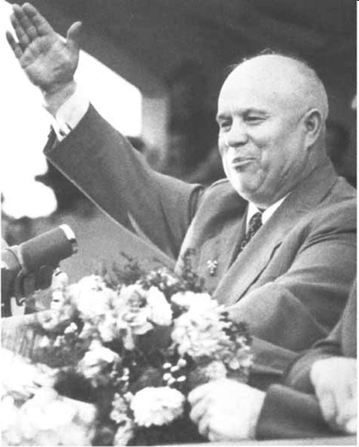
“Пройдет совсем немного времени, и забудется и Манеж и кукуруза…
А люди будут долго жить в его домах. Освобожденные им люди…
И зла к нему никто не будет иметь – ни завтра, ни послезавтра.
И истинное значение его для всех нас мы осознаем только спустя много лет…”

